Slide 1
Napájecí zdroje
2. část

Slide 2
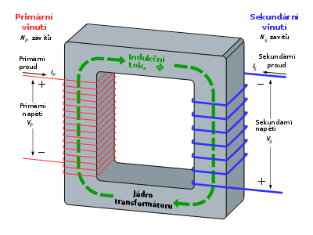
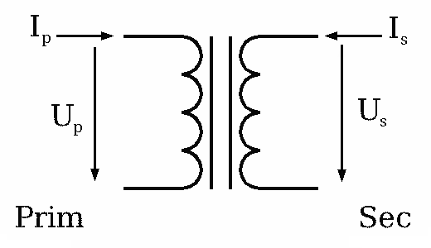
Transformátor
Transformovat se dá pouze střídavé napětí
Nejjednodušším prostředkem pro transformaci napětí (tzn. jeho zvýšení/snížení) je transformátor
Transformátor se skládá z primární a sekundární cívky, které jsou navinuty na společném feromagnetickém jádru
Primární vinutí slouží k převodu elektrické energie na magnetickou. Procházejícím proudem se vytváří magnetický tok, který indukuje napětí v sekundárním vinutí
Velikost napětí indukované v sekundární cívce je dána poměrem počtu závitů primární a sekundární cívky
Běžné transformátory jsou velké, těžké a neefektivní
Účinnost klasických zdrojů s transformátorem je velmi nízká
V moderním hardwaru se dnes již klasické transformátory nepoužívají

Slide 3
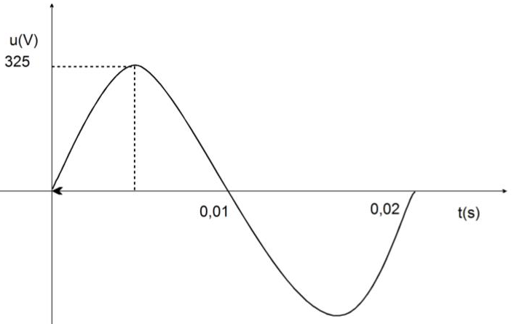
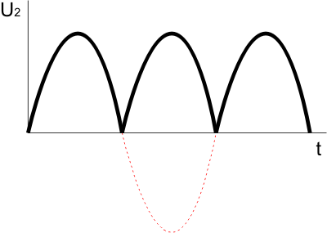
Spínané zdroje
Všechny ATX zdroje pro desktop počítače, ale i napájecí adaptery pro notebooky, nabíječky pro mobilní hardware apod. jsou tzv. spínané zdroje
Spínané zdroje jsou charakteristické tím, že transformátor pracuje na mnohem vyšší frekvenci, než je původních 50 Hz střídavého napětí v elektrické rozvodné síti
Napětí ze sítě je ve spínaném zdroji rychlým spínáním/vypínáním převedeno na impulsy s vysokou frekvencí
Spínané zdroje mají vysokou účinnost, jsou malé, lehké, ale jsou složitější a jejich spolehlivost může ovlivněna kvalitou použitých součástek (zejména kondenzátorů a tranzistorů)
Vstupní střídavé napětí (230 V, 50 Hz) přichází na vstup zdroje, jež je obvykle chráněn proti různým napěťovým a proudovým špičkám ze sítě
Střídavé vstupní napětí je nejprve usměrněno na stejnosměrné v usměrňovači – používá se klasický diodový můstek
Tím vznikne pulzující stejnosměrné napětí s amplitudou cca 325 Voltů a frekvencí 100 pulzů za sekundu
Napětí v elektrické síti má amplitudu 325 V a efektivní hodnotu Uef = 230 V.
Perioda T=0,02 s
Frekvence f=50 Hz
+325 V
+325 V
+325 V
+325 V
0,01 s
0,02 s
0,03
-325 V

Slide 4

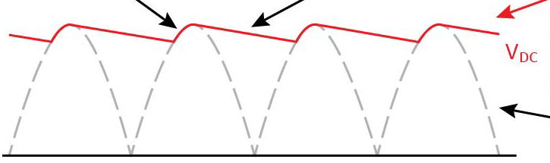
Spínané zdroje
Stejnosměrné usměrněné pulzující napětí (amplituda 325 Voltů) je dále vyhlazeno pomocí „integračního článku“, případně dalších složitějších stabilizačních obvodů
K vyhlazení průběhu se využívá nabíjení a vybíjení velkého kondenzátoru
Integrační RC článek
Nabíjení kondenzátoru
Vybíjení kondenzátoru
„vyhlazený“ průběh
+325 V
+325 V
+325 V
+325 V
Původní pulzy
0,01 s
0,02 s
0,03
t
Stabilizátor
U [V]
cca +300 V
Stabilizované a vyhlazené stejnosměrné napětí
t

Slide 5
Spínané zdroje
Vyhlazené stabilizované napětí je potom přivedeno na vstup „střídače“
Střídač obsahuje vysoce výkonné spínací tranzistory, které signál velmi vysokou frekvencí (obvykle 50 kHz) spínají a vypínají – signál se tedy opět převede na střídavý, ale tentokrát má velmi vysokou frekvenci a obdélníkový průběh
Rozměry a hmotnost zdroje mohou být tím menší, čím větší je pracovní kmitočet. Zvýší-li se např. z 50 Hz tisíckrát (na 50 kHz), rozměry transformátoru je možné zmenšit třicetkrát – bude stačit malá jednoduchá lehká cívka
Impulsy mají amplitudu cca +300 V
Periodu T=0,00002s
Frekvenci f=50000 Hz
U [V]
cca +300 V
U [V]
Střídač
t
0,02 ms
0,04 ms
0,06 ms
t

Slide 6
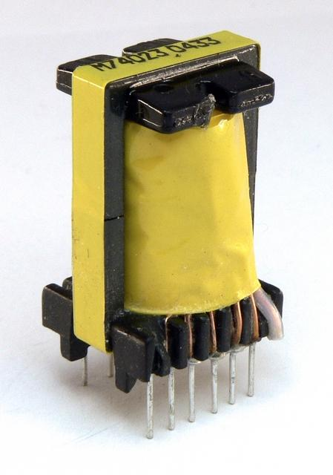
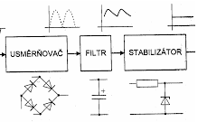
Spínané zdroje
Vysokofrekvenční obdélníkový signál vstupuje do cívky s feritovým jádrem – tzv. impulsní transformátor
Tato cívka je velmi malá a lehká v porovnání s cívkami, které se používají v klasických transformátorech
V sekundárním vinutí cívky se indukuje nízké vysokofrekvenční výstupní napětí,
Tento vysokofrekvenční průběh se opět usměrní, vyhladí a stabilizuje, čímž vznikne nízké stejnosměrné napětí
Velikost výstupního stejnosměrného napětí se dá regulovat rychlostí spínaní vstupního signálu
Velikost výstupního napětí a proudu můžeme řídit střídou impulsů – PWM pulzní šířková modulace
Je-li výstupní napětí příliš malé, řídící obvod prodlouží délku pulzu.
Při větším napětí na výstupu ji naopak zkrátí. Tento způsob řízení výstupního napětí je beze ztrát tepla.
Stabilizátor pracuje s velkým rozsahem vstupních napětí, nevadí mu přepětí ani podpětí v síti
Výstupní vysokofrekvenční napětí se opět vyhladí (použijí se velké výstupní kondenzátory)
Rychlé spínání na vysokých kmitočtech je zdrojem rušení – projevuje se jako pískání. Každý spínaný zdroj musí být proto dobře odrušen.
+300 V
U [V]
U [V]
Např. +5V
0,02 ms
0,04 ms
0,06 ms
t
t

Slide 7
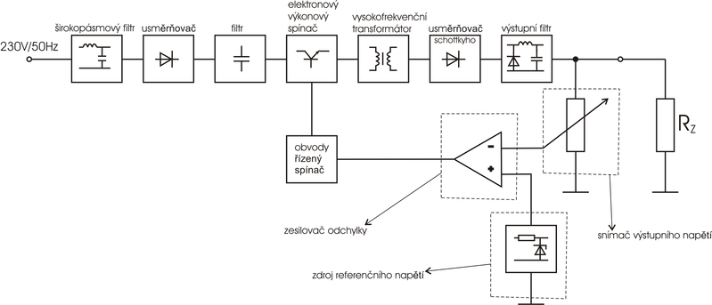
Spínané zdroje

Slide 8
Kratší impulzy
+300 V
U [V]
Např. +3,3V
0,02 ms
0,04 ms
0,06 ms
t
t
Delší impulzy
+300 V
U [V]
Např. +5V
0,02 ms
0,04 ms
0,06 ms
t
t

Slide 9
Napájecí zdroje – posuzování kvality
Zatěžovací charakteristika – udává závislost výstupního napětí na zatížení (odebíraném proudu)
Ideální zdroj by měl mít konstantní výstupní napětí nezávislé na velikosti výstupního proudu – tvrdý zdroj
Výstupní napětí reálného zdroje klesá, čím vyšší je odebíraný proud – měkký zdroj
U počítačového zdroje by pokles při maximálním proudu neměl být mimo toleranční mez (± 5% na linkách +12V, +5 V a +3,3 V nebo ± 10% na lince -12V)
U [V]
Dokonalý tvrdý zdroj – napětí na výstupu je stále stejné bez ohled na velikost odebíraného proudu
12 V
11 V
10 V
9 V
8 V
Napětí na výstupu měkkého zdroje klesne na 9V, pokud z něj odebíráme proud 2A
Napětí tvrdšího zdroje při stejném zatížení klesne jen na 11 V
Napětí dokonalého zdroje zůstává stále stejné, tedy 12 V
Reálný zdroj – čím větší proud se odebírá, tím nižší napětí zdroj dodává
Měkký zdroj - nelze odebírat velký proud, napětí je velmi závislé na proudu
1A
2A
3A
4A
I [A]

Slide 10
Napájecí zdroje – posuzování kvality
Dalším důležitým parametrem, který vypovídá o kvalitě zdroje je zvlnění výstupního napětí
Vzhledem k tomu, že výstupní napětí je získáno spínáním vysokého střídavého napětí a nabíjením kondenzátorů a následným vyhlazením a stabilizací, není jeho hodnota v čase stálá, ale obsahuje „zvlnění“
Norma pro ATX napájecí zdroje definuje maximální přípustné zvlnění na jednotlivých výstupních linkách
+12 V a -12V – zvlnění a amplitudou 120 mV
+5 V a +5 V standby - zvlnění s amplitudou 50 mV
+3,3 V - zvlnění s amplitudou 50 mV
V ideálním případě by průběh výstupního napětí měl byl naprosto rovný a vyhlazený – takový ideální zdroj ale neexistuje
Zvlnění výstupního napětí větší, než udává norma, může mít vliv na stabilitu počítače a komponentů
Zvlnění lze změřit osciloskopem – zobrazením průběhu výstupního napětí (ideálně bychom měli vidět rovnou čáru) a odečtením amplitudy zvlnění
Voltmetrem se úroveň zvlnění změřit nedá, protože ten nám ukáže střední hodnotu napětí a nikoliv okamžitou rychle se měnící hodnotu (zvlnění v čase zprůměruje)

Slide 11
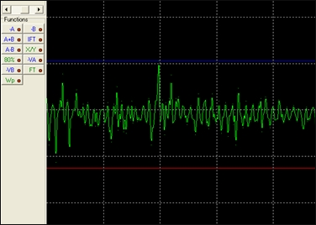
Napájecí zdroje – zvlnění výstupního napětí
Ideální napájení
Nežádoucí zvlnění
+5V

Slide 12
Napájecí zdroje – posuzování kvality
Dalším parametrem, který lze posoudit kvalitu zdroje je doba Udržení výstupního napětí při výpadku
Podle normy má každý zdroj být schopen udržet výstupní napětí po dobu alespoň 17 ms i při plném zatížení
Reálná doba „imunity“ vůči výpadku je dána především velikostí kapacity vstupního kondenzátoru (čím větší, tím lepší)
Zajímavým parametrem je také pokles napětí při špičkovém a okamžitém zatížení – jak rychle zdroj reaguje na zvýšení odběru
Rozjezd optické mechaniky nebo prudký nárust zatížení grafické karty nebo mikroprocesoru vyvolá krátkodobě malý pokles napětí (než zareaguje zpětnovazební regulace spínaného zdroje) a hodnota napětí by se měla i tak držet v tolerancích

Slide 13
UPS
Uninterruptible Power Supply – zdroj nepřerušovaného napájení – funguje jako záložní zdroj napájení – ochrana proti výpadku napájení
Zajišťuje stálou dodávku elektřiny pro zařízení, která nesmějí být neočekávaně vypnuta
Slouží také jako ochrana proti problémům s kvalitou dodávky energie v rozvodné síti
Je obvykle zapojen mezi zdroj síťového napětí a vstup napájení chráněného zařízení
UPS v případě výpadku dodávky elektřiny čerpá energii z akumulátoru
Pokud není dodávka elektřiny z rozvodné sítě přerušena, je akumulátor udržován v nabitém stavu tzv. udržovacím nabíjecím proudem (proudem, který udržuje akumulátor 100% nabitý, ale při tom nezpůsobuje přebíjení ani zahřívání akumulátoru)
V okamžiku přerušení dodávky elektřiny zajišťuje UPS napájení zařízení
Stejnosměrné napětí akumulátoru (obvykle 12 V) je spínaným zdrojem (měničem) převedeno na vysoké střídavé (230 V) a zkonvertováno na sinusový harmonický průběh s frekvencí 50 Hz
UPS obvykle obsahují 12 - Voltové olověné akumulátory

Slide 14
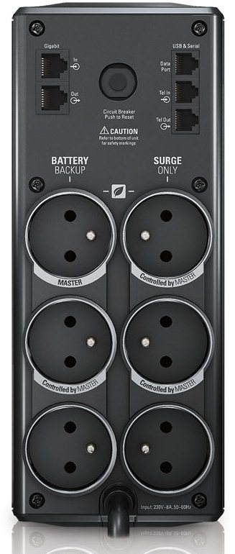
UPS
Základní parametry
Nejdůležitějším parametrem UPS je kapacita akumulátorů, ze které vyplývá doba, po kterou je schopen dodávat energii v případě výpadku (často i několik hodin)
Čím větší kapacita akumulátorů, tím je UPS dražší, větší a těžší
Počet zásuvek – kolik napájených zařízení jde připojit přímo k UPS
Dalším klíčovým parametrem je maximální dodávaný výkon (např. 1000 W)
Třetím důležitým parametrem je rychlost detekce výpadku a přepnutí na záložní provoz

Slide 15
UPS
Kvalitní UPS obsahuje komunikační rozhraní (např. USB), kterým je připojen k chráněnému zařízení a může ho informovat o výpadku napájení
Chráněné zařízení na informaci o výpadku reaguje uložením důležitých dat, ukončením aplikací nebo spuštěním různých záchranných akcí (např. výtah sjede do nejnižšího patra a odemkne zde dveře)
O výpadku napájení také může být informován správce techniky, správce sítě například zasláním SMS
Pokud UPS komunikační port neobsahuje, není schopna se zálohovaným zařízením komunikovat a bezpečné vypnutí zbývá tedy na uživateli, který je upozorněn např. akustickým signálem

Slide 16
UPS
Offline UPS
Nejjednodušší princip, který se využívá pro nejmenší výkony.
Napájecí napětí z rozvodné sítě za normálního stavu prochází ze vstupu přímo na výstup
Při přerušení napájení se přepne na výstup napětí z měniče a tvarovače, napájeného akumulátorem
Tento typ UPS není schopen úpravy podpětí nebo přepětí v rozvodné síti.
Prodleva při přepnutí na záložní napájení je okolo 20 ms (napájecí zdroj počítače obvykle po tuto dobu je schopen vydržet bez napájení, díky energii uložené v jeho velkých kondenzátorech)

Slide 17
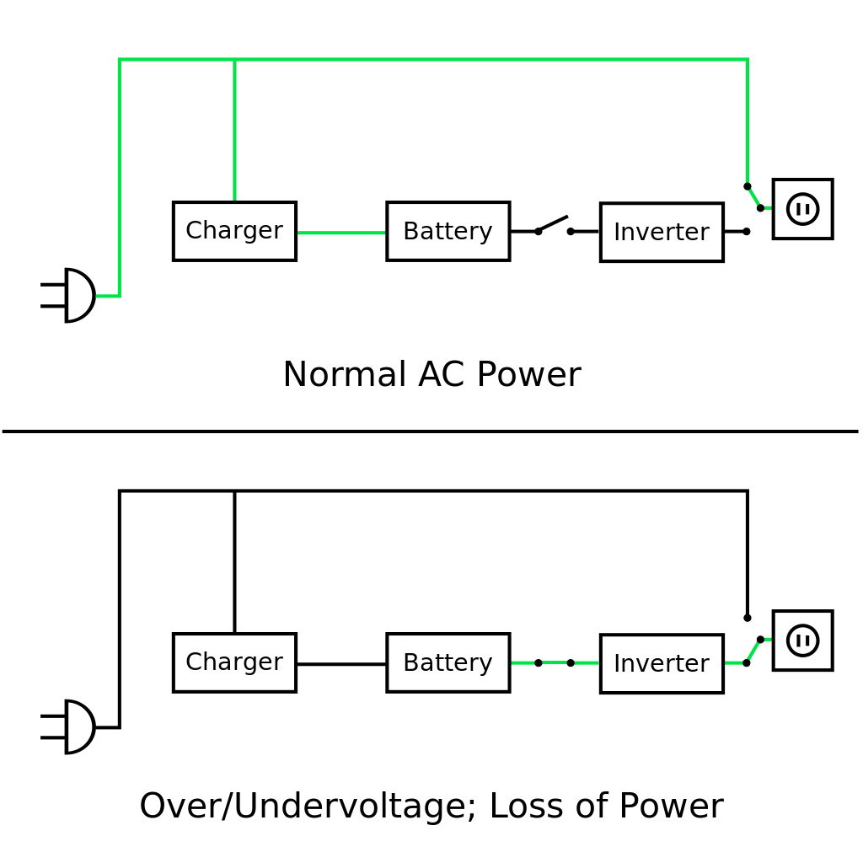
Offline UPS
Inverter = měnič. Dokáže převést nízké stejnosměrné napětí z akumulátoru na 230 V střídavých
12 V
Za normální situace prochází napětí ze sítě ze vstupu rovnou na výstup a vedle toho nabíječka udržuje nabitý akumulátor
Nějaký vnitřní kontrolní obvod musí včas přepnout tento přepínač v případě výpadku
12 V
12 V
230 V ~
Pří výpadku dodávky energie se automaticky přejde na napájení z akumulátoru

Slide 18
UPS
Line-interactive UPS
Dokáže stabilizovat výstupní napětí, aby se co nejvíce blížilo předepsanému napětí, aniž by přecházel na akumulátorové napájení
Vstupní napětí z rozvodné sítě tedy není vedeno přímo na výstup, ale v cestě mu stojí stabilizační obvody
Posílení nižšího napětí se říká boost, potlačení vyššího napětí buck nebo trim
Při větší nestabilitě nebo při úplném výpadku vstupního napětí dochází k přepnutí výstupního napětí na napájení z akumulátoru
Prodleva při přepnutí je 4 - 10 ms

Slide 19
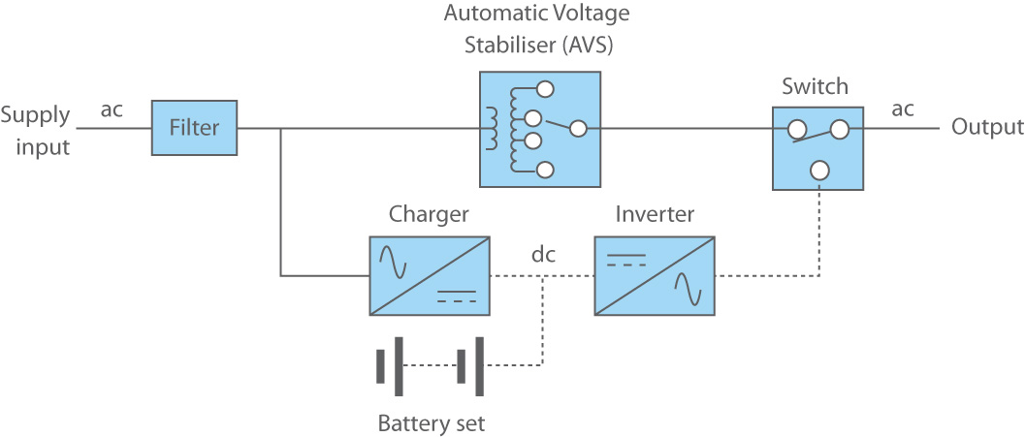
Line-interactive UPS
Stabilizuje napětí, dokáže upravit přepětí nebo podpětí
Upravuje průběh střídávého napětí, odfiltruje nežádoucí frekvence (vyšší harmonické) a napěťové špičky
230 V
~
230 V
~
230 V
~
12 V
=

Slide 20
UPS
Online UPS - s dvojitou konverzí
Vstupní napětí nejdříve sníží, poté se usměrní a následně střídačem opět zvýší na střídavé výstupní napětí 230 V
Proces tedy vypadá přibližné takto: 230 V střídavých →12 V stejnosměrných → 230 V střídavých
Do výstupního měniče je neustále připojen také výstup z akumulátorů
Jde tedy o výstupní měnič, který vyrábí 230 V střídavých a který je neustále napájený jednak sníženým usměrněným napětím a dále napětím z akumulátorů
Při jakémkoliv zkreslení či výpadku vstupního napětí nevzniká žádná prodleva při přepnutí na bateriový provoz
jsou vhodné pro všechny typy zátěží, pro prostředí s výrazně nestabilní sítí a tam, kde by i krátká prodleva při přepnutí na záložní napájení mohla být fatální
Tento typ UPS obsahují i tzv. bypass, který slouží pro přímé propojení vstupu a výstupu v případě nějakého problému
Bypass se například sepne při přetížení, přehřátí nebo jiné chybě elektroniky UPS – tedy napájení chráněného zařízení je možné i v případě chyby UPS (samotná UPS je jištěná proti své chybě)

Slide 21
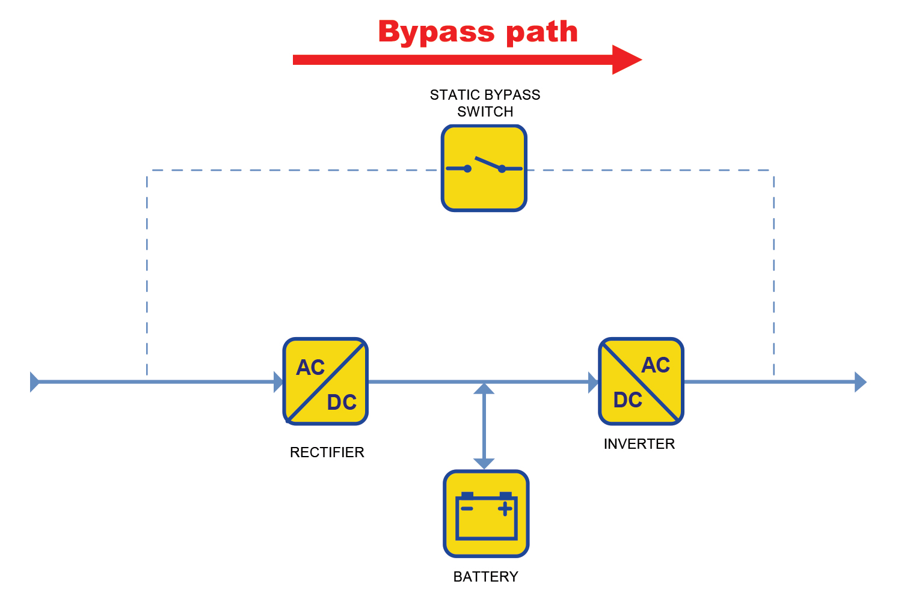
UPS s dvojitou konverzí
230 V
~
12 V =
230 V
~

Slide 22
UPS akumulátory
Používají se olověné akumulátory (stejné jako autobaterie)
Tento typ akumulátoru je nevhodný pro použití v mobilních zařízeních
Je velmi těžký a má špatnou energetickou hustotu – maximálně 35 Wh/kg (což je asi 6x méně než Li-Pol)
Akumulátory se udržují stále nabité
Akumulátory obsahují nebezpečnou kyselinu sírovou
Životnost akumulátorů je velmi dobrá (několik let), ale není neomezená
Akumulátory postupem času stárnou a jednoho dne se budou muset vyměnit (podobně jako autobaterie v autě)
Dokáží dodávat velmi vysoký výkon (při startování roztočí motor automobilu)
Při nabíjení se mohou uvolňovat nebezpečné hořlavé/výbušné plyny (vodík) – místnost by měla být větraná
Mají dobrý poměr cena/kapacita – který hraje zásadní roli (UPS který by používal Li-Ion nebo Li-Pol akumulátor by byl sice menší a lehký, ale velmi drahý a navíc by hrozilo nebezpečí požáru)

Slide 23
Doporučená videa
https://www.youtube.com/watch?v=mzRJvGVyG8U
https://www.youtube.com/watch?v=uobEkCMODAQ
https://www.youtube.com/watch?v=3dM0RB24lcs
https://www.youtube.com/watch?v=bqA_3OZvKYQ

